Slide 1
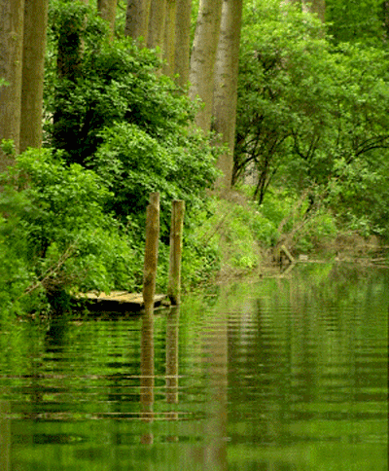
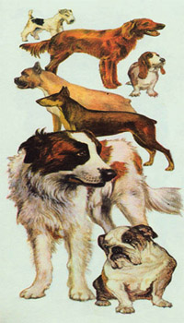
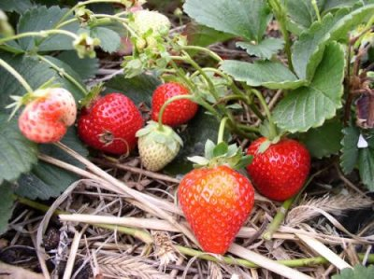
«Новороссийский колледж строительства и экономики» (ГАПОУ КК «НКСЭ»)
Новый стандарт
Дисциплина «Биология»
Тема «Основы генетики и селекции. Наследственность»
2022 г.
Материал подготовлен кандидатом технических наук Кузьминой Ириной Викторовной

Slide 2
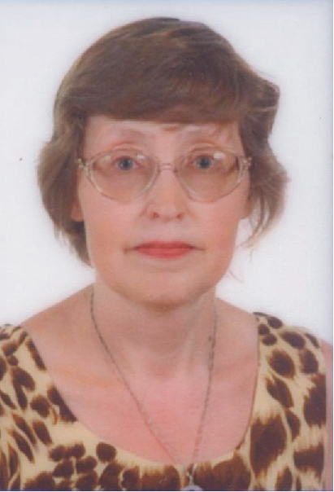
Я, Кузьмина Ирина Викторовна, кандидат технических наук с большим опытом преподавания в высшей школе и НКСЭ, обобщила полезную для Вас информацию по дисциплине «Биология».

Slide 3
Инструкция по использованию
интерфейса
Вернуться к содержанию
Справочная таблица
Вернемся к …
Переход к тому действию, о котором гласит надпись, выделенная вишневым или желтым цветом
Esc
Для выхода из программы нажмите «Esc» на клавиатуре
Кнопки для перемещения вперед и назад по материалу занятий

Slide 4
Содержание
Инструкция по использованию интерфейса
Основные понятия генетики. Основы учения о наследственности и изменчивости. Законы Менделя. Практическая работа № 2 «Составление элементарных схем скрещивания Решение генетических задач». Формы изменчивости. Законы изменчивости. Практическая работа № 3 «Анализ фенотипической изменчивости». Основы селекции растений, животных и микроорганизмов. Биотехнология, задачи и перспектива развития.
Использованные источники.
Notes:
4

Slide 5
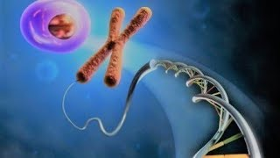
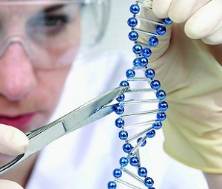
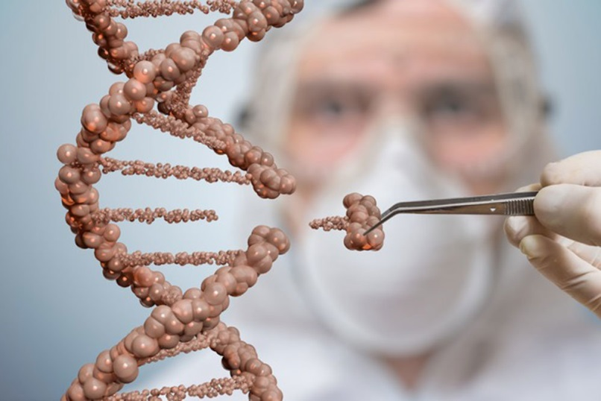
Основные понятия генетики
Генетика – это наука, изучающая закономерности наследования генетической информации и изменчивость организмов. Основоположник генетики – австрийский ученый Грегор Мендель.
Генетика – относительно молодая наука, зародилась она в 19 ст., и развивается до сегодняшних дней.

Slide 6
Наследственность — способность одного поколения живых организмов передавать свои характеристики следующему.
Изменчивость – приобретение потомством отличительных признаков в процессе индивидуального развития.
Признаки – особые черты строения организма, которые формируются на протяжении жизни и зависят от генетического фона и условий окружающей среды.
Фенотип – совокупность всех внешних и внутренних признаков организма.

Slide 7
Ген – наименьшая структурная и функциональная единица наследственности. Входит в состав молекулы ДНК и отвечает за образование и передачу конкретного свойства.
Генотип – набор генов, унаследованных от родителей, которые под влиянием внешних факторов определяют фенотип организма.
Аллельные гены – гены, занимающие одинаковые локусы в гомологичных хромосомах.
Гомозиготы – особи, несущие аллельные гены с одинаковой молекулярной основой.
Гетерозиготы – особи, несущие аллельные гены различной молекулярной структуры.

Slide 8
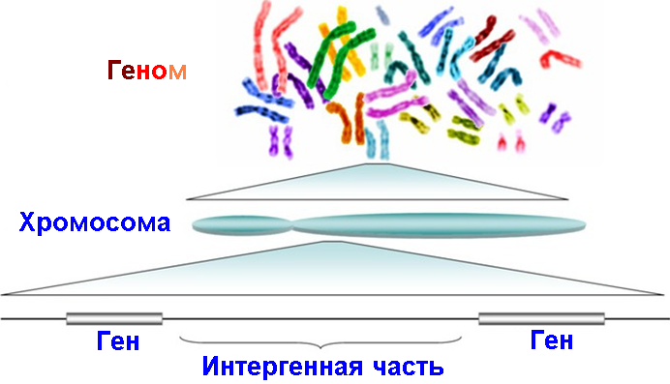
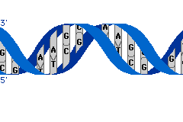
Геномика – раздел молекулярной генетики, посвящённый изучению генома и генов живых организмов. Геномика сформировалась как особое направление в 1980 – 1990-х гг...

Slide 9
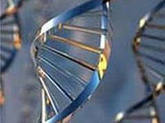
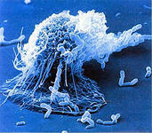
Патоген – (pathogen) – любой микроорганизм (например, бактерия), который паразитирует у животных (растений) или человека и может вызвать у них развитие болезни.
Геном – [нем. Genom, англ. genom (e)], гаплоидный хромосомный набор; совокупность генов, локализованных в одиночном наборе хромосом данного организма.
Расшифрован геном русского человека
Использование звеньев правозакрученных колон для получения информации о патогенах

Slide 10
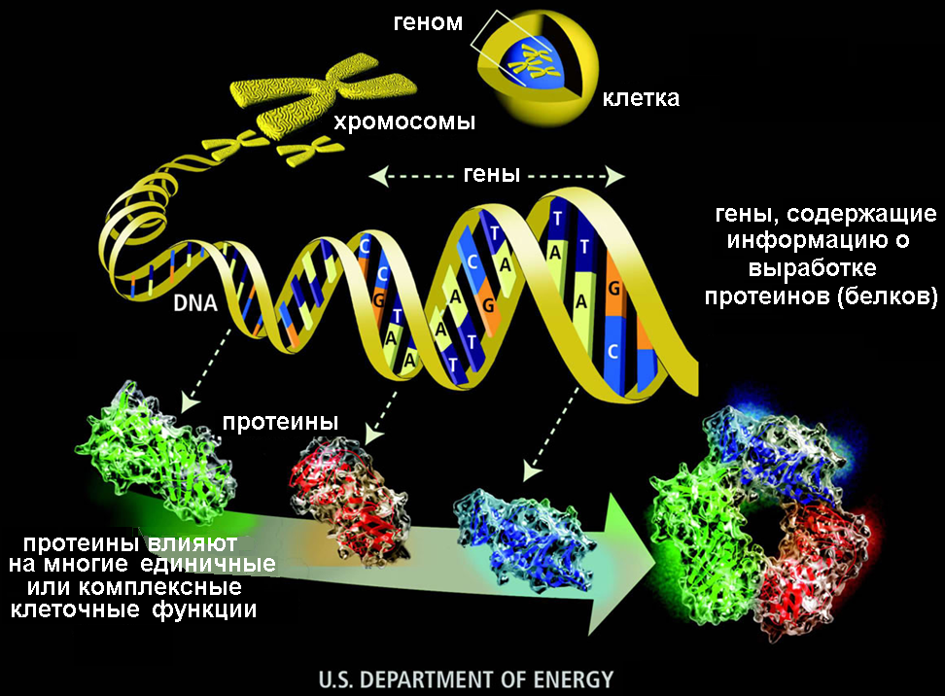
Расшифровка генома

Slide 11
Генная инженерия

Slide 12
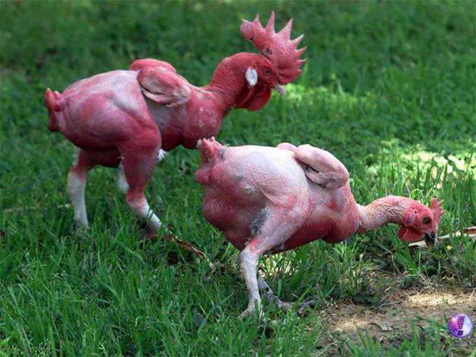
Генетически модифицированные животные, в организмах которых происходят процессы, отражающие физиологию различных человеческих заболеваний, обеспечивают ученых вполне адекватными моделями для проверки действия того или иного вещества на организм. Это также позволяет компаниям выявлять наиболее безопасные и эффективные препараты на более ранних стадиях разработки.
Генномодифицированные куры устойчивы к птичьему гриппу

Slide 13
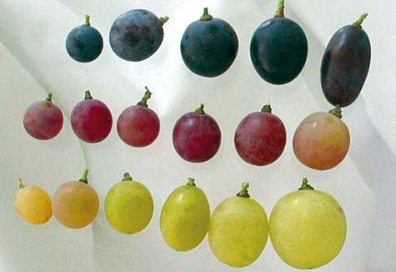
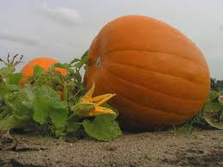
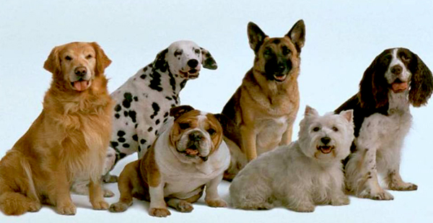
Основы учения о наследственности и изменчивости

Slide 14
Наследственность и изменчивость – два взаимосвязанных основных свойства всех живых организмов.
Наследственность – это свойство организмов при любых формах размножения сохранять свои видовые, сортовые и породные, а частично и индивидуальные особенности. При этом, как видно из материалов предыдущей главы, свойство это реализуется через очень сложный многоступенчатый процесс индивидуального развития организмов в каждом поколении.

Slide 15
Родительское и дочернее поколения материально связаны между собой или половыми клетками при половом размножении, или спорами и почками при бесполом и вегетативном размножении. Значит именно через эти «материальные мостики» осуществляется передача наследственной информации из поколения в поколение. При этом сами «мостики» (например, половые клетки при половом размножении) не похожи ни на те организмы, которые их образовали, ни на те, которые из них возникнут.

Slide 16
Вопросы о том, как и через какие клеточные структуры передается наследственная информация из поколения в поколение, как в ходе индивидуального развития эта наследственная информация реализуется в конкретные признаки и свойства развивающе-гося организма, являются центральными в генетике.

Slide 17
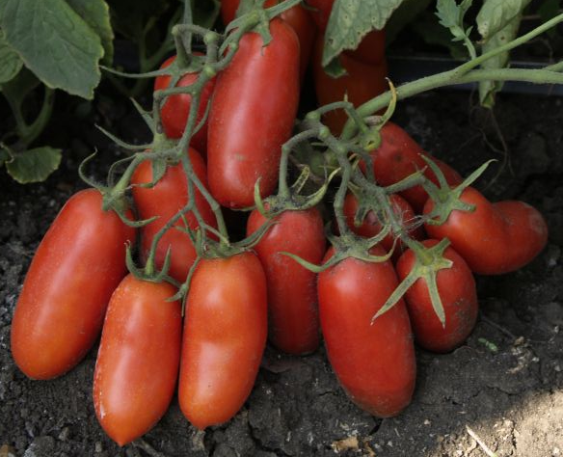
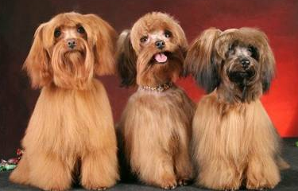
Изменчивость выражается в том, что в любом поколении отдельные особи чем-то отличаются и друг от друга, и от своих родителей. Происходит это потому, что свойства и признаки каждого организма есть сложный результат двух причин: наследственной информации, полученной от родителей, и конкретных условий внешней среды, в которых шло индивидуальное развитие каждого организма. Эти условия никогда не бывают одинаковыми даже для одно-пометных животных или для растений, выросших из семян одного плода.

Slide 18
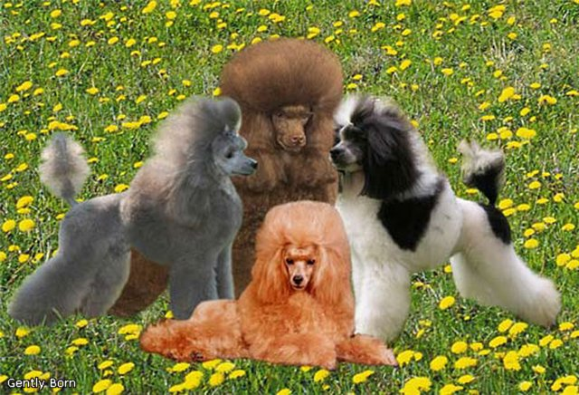
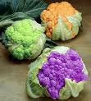
Поэтому и развивающиеся в разных условиях среды организмы оказываются в чем-то различными, т. е. проявляют свойство изменчивости. Чем значительнее различия в условиях, тем резче будет выражена изменчивость организмов. Сказанное о наследственности и изменчивости позволяет охарактеризовать два генетических понятия – генотип и фенотип.

Slide 19
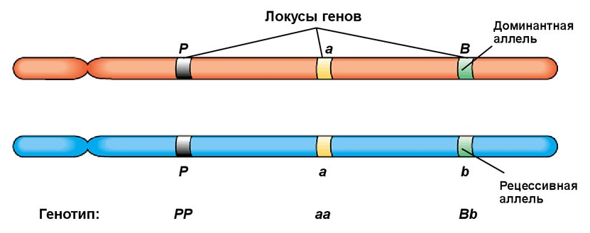
Генотип (от греч. genos – род, происхождение и typos – отпечаток, образец), генетическая, наследственная конституция любого организма; совокупность всех структурно-функциональ-ных элементов ДНК организма; элемент биологического разнообразия. В узком смысле генотип – совокупность аллелей гена или группы генов, контролирующих анализируе-мый признак у данного организма.

Slide 20
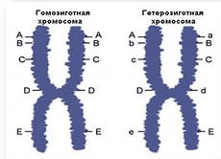
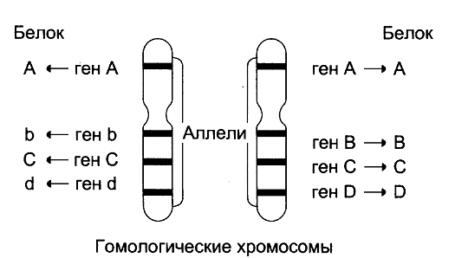
Алле́ли (от греч. ἀλλήλων – друг друга, взаимно) – различные формы одного и того же гена, расположенные в одинаковых участках (локусах) гомологичных хромосом и определяющие альтернативные варианты развития одного и того же признака.

Slide 21
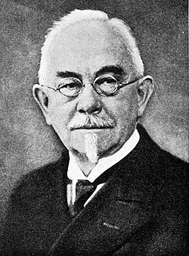
Термин генотип предложен В. Иогансеном в 1909 г. В индивидуальном развитии генотип во взаимодействии с окружающей средой определяет возможные пути развития организма, особенности его строения и жизнедеятельности. Совокупность генотипов особей образуют генофонд.
Вильгельм Людвиг Иогансен
(1857–1927)

Slide 22
Различают несколько типов изменчивости:
наследственную (генотипическую) и ненаследственную (фенотипическую, паратипическую);
индивидуальную (различие между отдельными особями) и групповую (между группами особей, например, различными популяциями данного вида). Групповая изменчивость является производной от индивидуальной;
качественную и количественную;
направленную и ненаправленную.

Slide 23
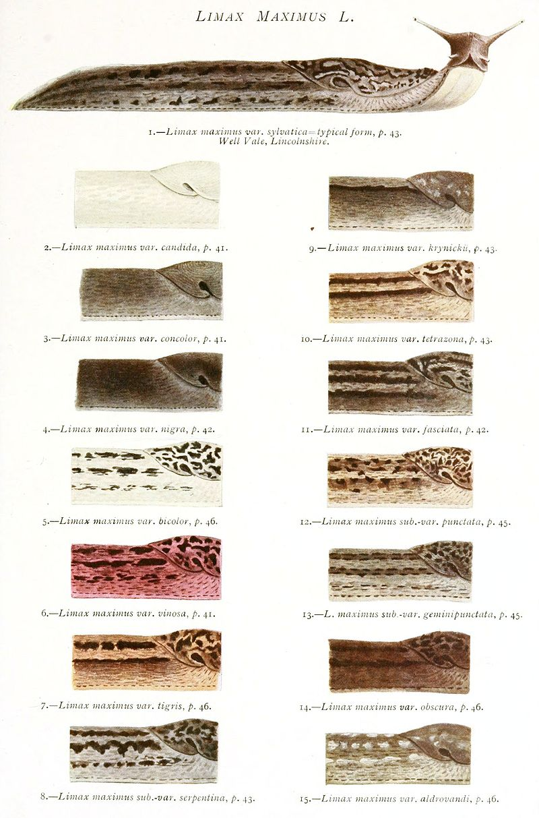
Изменчивость окраски у большого придорожного слизня Limax maximus
(«Limax maximus variability» участника John William Taylor (1845-1931; UK) - Taylor J. W. (7 November) 1902. part 8, pages 1-52. Monograph of the land and freshwater Mollusca of the British Isles. Testacellidae. Limacidae. Arionidae. Taylor Brothers, Leeds. page plate VI. (after page 46). Cropped and retouched by User:Snek01).

Slide 24
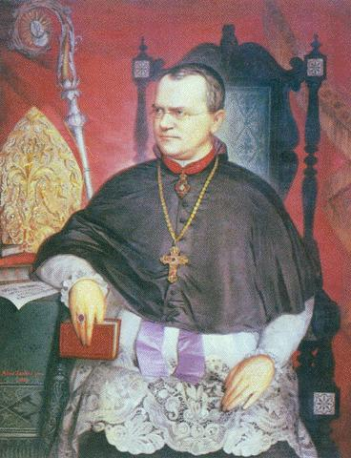
Законы Менделя
Принципы передачи наследствен-ных признаков от родительских организмов к их потомкам, вытекают из экспериментов Грегора Менделя. Эти принципы послужили основой для классической генетики и впоследствии были объяснены как следствие молекулярных механиз-мов наследственности. Хотя в русскоязычных учебниках обычно описывают три закона, «первый закон» не был открыт Менделем. Особое значение из открытых Менделем закономерностей имеет «гипотеза чистоты гамет».
Грегор Иоганн Мендель (1822 – 1884 г.г.)

Slide 25
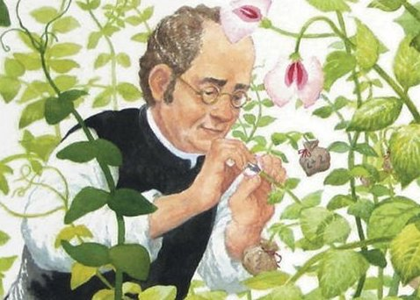
Эксперимент Менделя с горохом
Мендель изучал, как наследуются отдельные признаки. Из всех признаков он выбрал только альтернативные – такие, которые имели у его сортов два чётко различающихся варианта (семена либо гладкие, либо морщинистые; промежуточных вариантов не бывает). Такое сознательное сужение задачи исследования позволило чётко установить общие закономер-ности наследования.

Slide 26
Мендель спланировал и провёл масштабный эксперимент. Им было получено от семеноводческих фирм 34 сорта гороха, из которых он отобрал 22 «чистых» (не дающих расщепления по изучаемым признакам при самоопылении) сорта. Затем он проводил искусственную гибридизацию сортов, а полученные гибриды скрещивал между собой. Он изучил наследование семи признаков, изучив в общей сложности около 20000 гибридов второго поколения. Эксперимент облегчался удачным выбором объекта: горох в норме – самоопылитель, но на нём легко проводить искусственную гибридизацию.

Slide 27
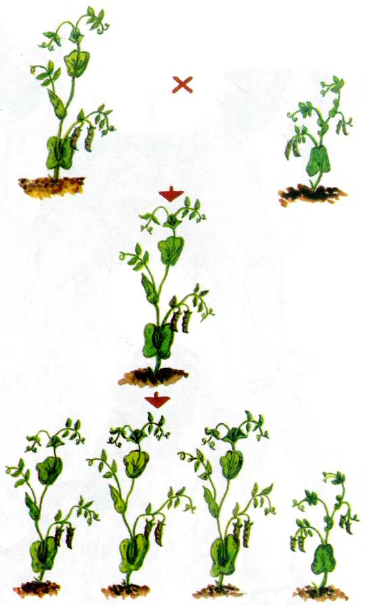
Мендель одним из первых в биологии использовал точные количественные методы для анализа данных. На основе знания теории вероятностей он понял необходимость анализа большого числа скрещиваний для устранения роли случайных отклонений.

Slide 28
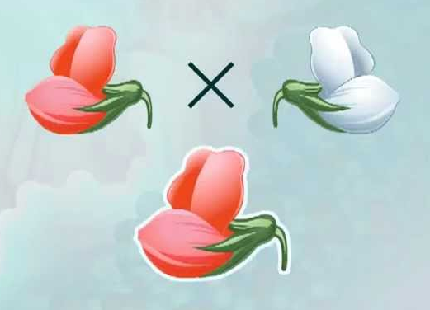
Проявление у гибридов признака только одного из родителей Мендель назвал доминированием.
Закон единообразия гибридов первого поколения (первый закон Менделя) – при скрещивании двух гомозиготных организмов, относящихся к разным чистым линиям и отличающихся друг от друга по одной паре альтернативных проявлений признака, всё первое поколение гибридов (F₁) окажется единообразным и будет нести проявление признака одного из родителей.
Р
АА
аа
F₁
Р – родительское поколение
Аа

Slide 29
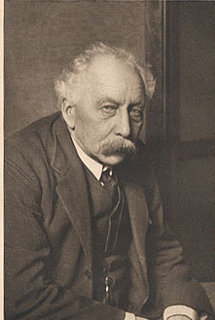
Этот закон также известен как «закон доминирования признаков». Его формулировка основывается на понятии чистой линии относительно исследуемого признака – на современном языке это означает гомозиготность особей по этому признаку. Понятие гомозиготности было введено позднее У. Бэтсоном в 1902 году.
Уильям Бэтсон (Бейтсон)
(1861 – 1926)

Slide 30
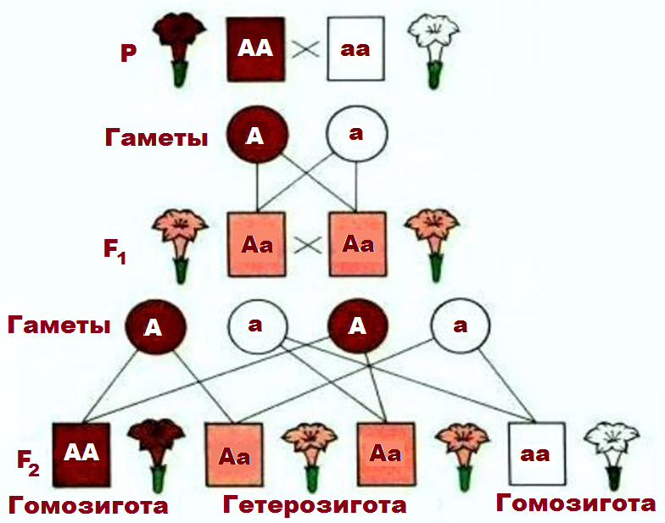
Принцип неполного доминирования
Некоторые противоположные признаки находятся не в отношении полного доминирования (когда один всегда подавляет другой у гетерозиготных особей), а в отношении неполного доминирования. Например, при скрещивании чистых линий львиного зева с пурпурными и белыми цветками особи первого поколения имеют розовые цветки.
Принцип неполного доминирования на примере цветков ночной красавицы

Slide 31
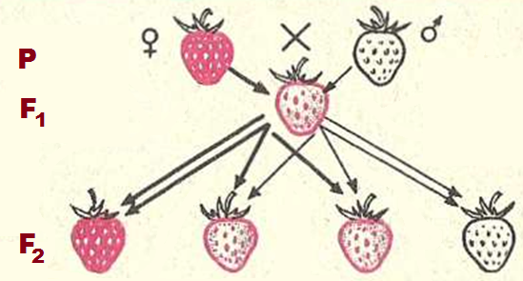
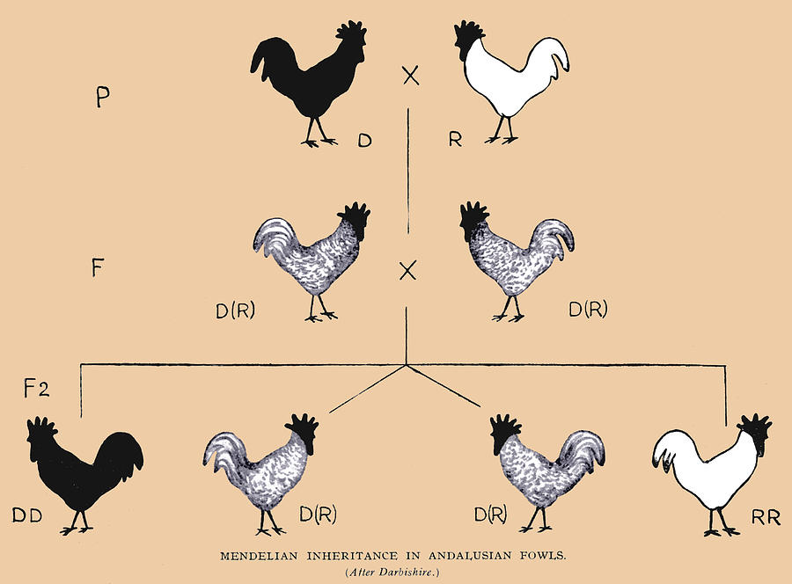
При скрещивании чистых линий андалузских кур чёрной и белой окраски в первом поколении рождаются куры серой окраски. При неполном доминировании гетерозиготы имеют признаки, промежуточные между признаками рецессивной и доминантной гомозигот.

Slide 32
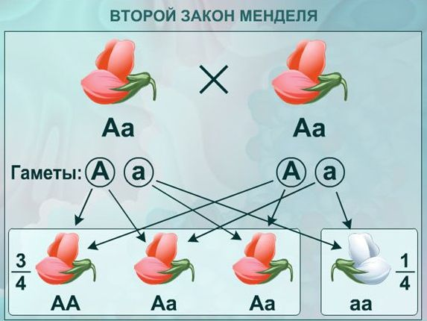
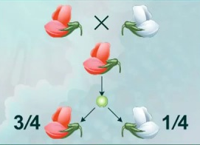
Закон расщепления (второй закон Менделя) – при скрещивании двух гетерозиготных потомков первого поколения между собой, во втором поколении наблюдается расщепление в опре-деленном числовом отношении: по фенотипу 3:1 (например, 3 красных и 1 белый цветок), по генотипу 1:2:1 (например, АА, Аа, Аа, аа).
Скрещиванием организмов двух чистых линий, различающихся по проявлениям одного изучаемого признака, за которые отвечают аллели одного гена, называется моногибридное скрещивание.
Р (F₁)
Р
АА
аа
F₁
Аа
F₂
F₂

Slide 33
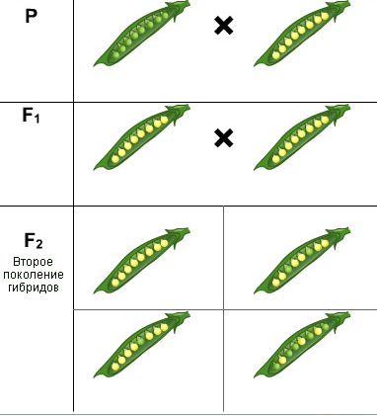
Явление, при котором скрещивание гетерозиготных особей приводит к образованию потомства, часть которого несёт доминантный признак, а часть – рецессивный, называется расщеплением. Следовательно, расщепление – это распределение доминантных и рецессивных признаков среди потомства в определённом числовом соотношении. Рецессивный признак у гибридов первого поколения не исчезает, а только подавляется и проявляется во втором гибридном поколении.

Slide 34
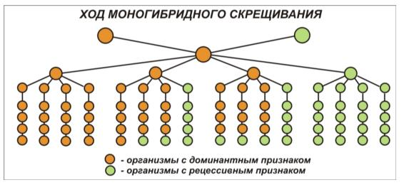
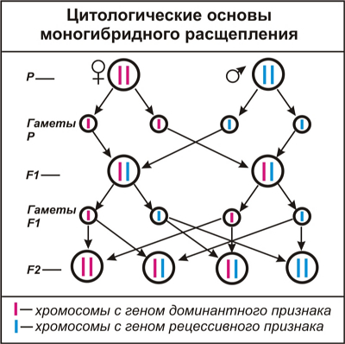
Принцип неполного доминирования на примере цветков ночной красавицы

Slide 35
Закон независимого наследования (третий закон Менделя) – при скрещивании двух особей, отличающихся друг от друга по двум (и более) парам альтернативных признаков, гены и соответствующие им признаки наследуются независимо друг от друга и комбинируются во всех возможных сочетаниях (как и при моногибридном скрещивании).
Р
F₁
F₂
F₁
Р
F₁

Slide 36
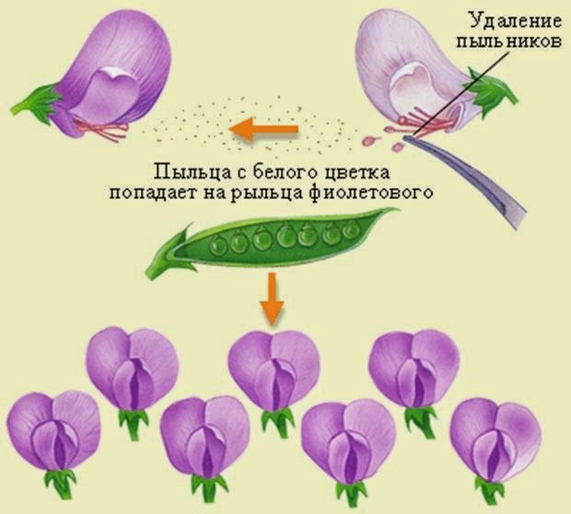
Когда скрещивались гомозиготные растения, отличающиеся по нескольким признакам, таким как белые и пурпурные цветы и желтые или зелёные горошины, наследование каждого из признаков следовало первым двум законам, и в потомстве они комбинировались таким образом, как будто их наследование происходило независимо друг от друга. Первое поколение после скрещивания обладало доминантным фенотипом по всем признакам.

Slide 37
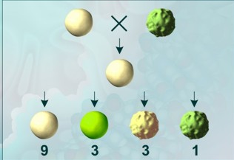
Во втором поколении наблюдалось расщепление фенотипов по формуле 9:3:3:1, то есть 9:16 были с пурпурными цветами и желтыми горошинами, 3:16 с белыми цветами и желтыми горошинами, 3:16 с пурпурными цветами и зелёными горошинами, 1:16 с белыми цветами и зелёными горошинами.

Slide 38
Схема наследования признаков при дигибридном скрещивании
ААВВ – желтые гладкие (жг) семена
aabb – зеленые морщинис-тые (зм) семена
Фенотипы F₂:
315 жг : 101 жм : 108 зг : 32 зм
9 : 3 : 3 : 1
423 желтых : 133 зеленых =
= 3,12 : 1
416гладких:133морщинистых= = 2,97 : 1
Соотношение А : а = 3 : 1
В : b = 3 : 1

Slide 39
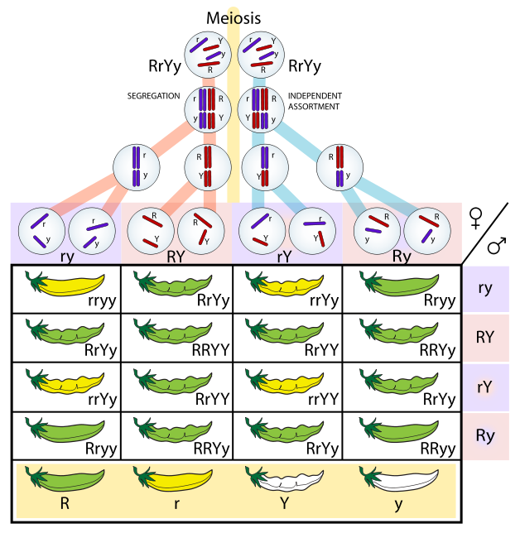
Эксперимент Менделя с горохом

Slide 40
Законы Менделя не были восприняты мировым научным сообществом. В 1900 году Хуго де Фриз, Карл Корренс и Эрих Чермак независимо друг от друга заново открыли законы Менделя, сформулировав их в форме, близкой к современной. Одновременно по мере совершенствования микроскопа стала очевидной роль ядра и хромосом в передаче наследственных факторов. В результате была создана хромосомная теория наследствен-ности, согласно которой каждая пара генов локализована в паре хромосом, причём каждая хромосома несёт по одному фактору.
Гуго (Хуго) де Фриз
(1848 – 1935, Голландия)
Карл Эрих Корренс
(1864 – 1933, Германия)
Эрих Чермак-Зейзенегг
(1871 – 1962, Австрия)

Slide 41
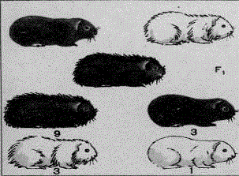
Р
F₁
F₂
Практическая работа № 2 «Составление элементарных схем скрещивания. Решение генетических задач»

Slide 42
Цель – закрепить знания закономерностей наследования признаков, выявленные Менделем, продолжить формирование умений объяснять механизмы передачи признаков и свойств из поколения в поколение, а также возникновение отличий от родительских форм у потомков и научиться составлять простейшие схемы моно- и дигибридного скрещивания на основе предложенных данных.

Slide 43
Проверим, как Вы запомнили материал
Термины | Определения
1 Ген | А Наука о закономерностях наследственности и изменчивости
2 Генетика | Б Совокупность всех генов организма
3 Гомозигота | В Совокупность всех признаков организма
4 Гетерозигота | Г Подавляемый признак у гибридов
5 Доминантный признак | Д Признак, проявляющийся у гибридов первого поколения
6 Фенотип | Е Клетка или организм, содержащие одинаковые аллели одного и того же гена
7 Генотип | Ж Клетка или организм, содержащие разные аллели одного и того же гена
8 Рецессивный признак | З Элементарная единица наследственности
9 Аллели | И Одно из возможных структурных состояний гена
10 Г. Мендель | К Основоположник генетики
1 | 2 | 3 | 4 | 5 | 6 | 7 | 8 | 9 | 10

Slide 44
Проверим, как Вы ответили:
Термины | 1 | 2 | 3 | 4 | 5 | 6 | 7 | 8 | 9 | 10
Определения | З | А | Е | Ж | Д | В | Б | Г | И | К
1. Ген – элементарная единица наследственности (З)
2. Гене́тика – наука о закономерностях наследственности и изменчивости (А)
3. Гомозигота – клетка или организм, содержащие одинаковые аллели одного и того же гена (Е)
4. Гетерозигота – клетка или организм, содержащие разные аллели одного и того же гена (Ж)
5. Доминантный признак – признак, проявляющийся у гибридов первого поколения (Д).
6. Фенотип – совокупность всех признаков организма (В)
7. Генотип – совокупность всех генов организма (Б)
8. Рецессивный признак – подавляемый признак у гибридов (Г)
9. Алле́ли – одно из возможных структурных состояний гена (И)
10. Г. Мендель – основоположник генетики (К)

Slide 45
Общепринятые обозначения
Р – родительские организмы;
♀ – женский пол;
♂ – мужской пол;
× – скрещивание;
G (g) – гаметы , обводятся кружком (!); удобнее: кружком – яйцеклетки, кружком с хвостиком – сперматозоиды (спермии);
гибриды – организмы, полученные от скрещивания особей с различными признаками;
гибридное поколение – совокупность гибридов, полученных от скрещивания особей с различными признаками;
F₁ – первое поколение (дети);
F₂ – второе поколение (внуки) – гибридные организмы скрещиваются между собой;
F₃ – третье поколение (правнуки).

Slide 46
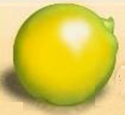
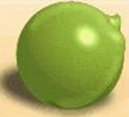
Условие генетической задачи удобнее оформлять в виде таблицы:
признак | ген | генотип
За формирование признака отвечает ген, который существует в состоянии двух аллелей – доминантного и рецессивного. Из результатов менделевского скрещивания следует, что желтый цвет доминирует над зеленым, то есть можно смело внести в таблицу и обозначения аллелей гена, отвечающих за развитие альтернативных признаков: развитие желтого цвета определяет доминантный аллель гена A, зеленый – рецессивный аллель a.
признак (цвет семян гороха) | ген | генотип
желтый | A
зеленый | а

Slide 47
Генотип всегда содержит парное количество генов, следовательно, растение с зелеными семенами может иметь только один генотип – особи, гомозиготной по рецессивному признаку aa, растение с желтыми семенами может иметь два генотипа: особи, гомозиготной по доминантному признаку AA и гетерозиготы Aa.
признак (цвет семян гороха) | ген | генотип
желтый | A | AA Aа
зеленый | а | аа

Slide 48
Для эксперимента Мендель брал самоопыляющееся растение – горох, из чего следует, что исходные растения не имели возможности приобрести «чужие» гены, т.е. были гомозиготны. Подобные растения принято называть чистыми линиями. По условию, Мендель скрещивал растения с желтыми и зелеными семенами, меняя окраску семян «мамы» и «папы», получая при этом одинаковые результаты, т.е. пол родительских особей не имеет значения, поэтому принимаем его произвольно. В схеме скрещивания указываем фенотипы родительских особей:
(фенотип) желтые зеленые
Р (генотип) ♀ АА  ♂ аа

Slide 49
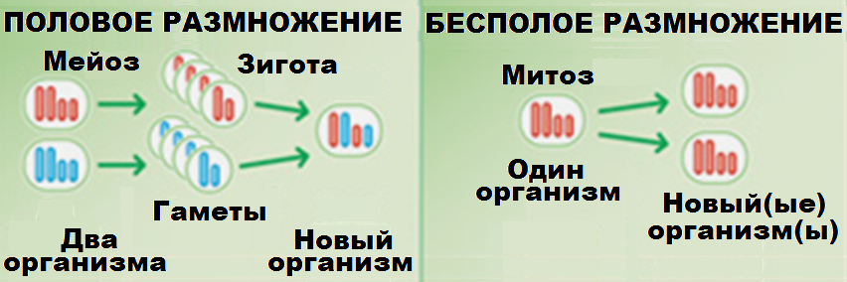
Данными фенотипами обладают половозрелые особи, поэтому для получения потомства необходимы специализированные клетки – гаметы, содержащие гаплоидный набор хромосом, а значит и непарное число генов. Гаметы образуются в результате мейоза, при котором гомологичные хромосомы в норме не могут попасть в одну клетку.

Slide 50
На основании этого можно сформулировать правило чистоты гамет: при образовании половых клеток в каждую гамету попадает только один ген из каждой аллельной пары. Чистота гамет обеспечивается независимым расхожде-нием хромосом при мейозе.
Используя это правило, записываем гаметы родительских особей:
Р: ♀ АА♂ аа
G:
А
А
а
а
Знать заранее, какой из спермиев примет участие в оплодотворении данной яйцеклетки, невозможно. Поэтому рассмотрим все возможные ситуации.

Slide 51
Постольку, поскольку родительские особи гомозиготны и из записи видно, что каждая из них образует только по одному сорту гамет, в любом случае при оплодотворении возможен только один результат:
F₁: (генотип) Аа
(фенотип) желтые
Итоговая схема:
желтые зеленые
Р: ♀ АА♂ аа
G:
F₁: Аа – 100%
желтые
А
А
а
а

Slide 52
У нас получилась запись правила единообразия гибридов первого поколения (первый закон Менделя): гибриды первого поколения (F₁), полученные при скрещивании гомозиготных особей, однообразны по генотипу и фенотипу и обладают доминантным признаком.

Slide 53
Подобным образом анализируем продолжение эксперимента Менделя, в котором он скрещивает между собой гибриды первого поколения, обращая внимание на то, что гетерозиготы образуют несколько сортов гамет. Для удобства определения генотипов гибридов второго поколения используем решетку Пеннета, в которой по вертикали указываем гаметы «мамы», а по горизонтали – «папы»; в таблице указываем и фенотипы гибридов второго поколения. Запись принимает следующий вид:
желтые желтые
Р(F₁): ♀ Аа  ♂ Аа
G: А а А а
F₂:
гаметы ♀ ♂ гаметы | А | а
А | АА желтые | Аа желтые
а | Аа желтые | аа зеленые

Slide 54
гаметы ♀ ♂ гаметы | А | а
А | АА желтые | Аа желтые
а | Аа желтые | аа зеленые
F₂:
Из таблицы видно, что:
расщепление по генотипу: 1:2:1 (АА, Аа, Аа, аа)
расщепление по фенотипу: 3:1
(3 желтых: 1 зеленый)
Закон расщепления (второй закон Менделя): в потомстве (F₂), полученном при скрещивании гибридов первого поколения (F₁), наблюдается расщепление признаков в соотношении 3 к 1 (75 % гибридов второго поколения обладают доминант-ными и 25 % – рецессивными признаками).
(Обратная формулировка: Если в потомстве наблюдается расщепление по фенотипу в соотношении 3:1, то родительские особи гетерозиготны по данному признаку).

Slide 55
Дигибридное скрещивание
Р: | Растение с желтыми |  |  |  | Растение с зелеными
 | гладкими семенами |  |  |  | морщинистыми семенами
F1: | Растения с желтыми гладкими семенами (100%, ⇒ единообразие)
F2: | 315 | 108 |  | 101 |  | 32
 | желтые гладкие | желтые морщинистые |  | зеленые гладкие |  | зеленые морщинистые
Расщепление по фенотипу | 9 | 3 |  | 3 |  | 1
Результаты первого скрещивания позволяют сделать следующие выводы:
доминантными признаками являются желтый цвет (это известно и из опыта Менделя на моногибридное скрещивание) и гладкая форма семян;
родительские растения гомозиготны (обратное прочтение правила единообразия).

Slide 56
Запишем условие скрещивания:
Признак |  | Ген | Генотип
цвет семян гороха | желтый | A | AA Aа
 | зеленый | а | аа
форма семян гороха | гладкая | B | BB Bb
 | морщинистая | b | bb
Схема скрещивания (с учетом правила чистоты гамет):
ж. гл. з. морщ.
Р: ♀ ААВВ  ♂ ааbb
G: АВВ аb
F₁: АаBb – 100%
желтые, гладкие семена

Slide 57
Продолжаем запись схемы скрещивания:
ж. гл. ж. гл.
Р(F₁): ♀ АаВb  ♂ АаВb
Скрещиваемые растения гетерозиготны, а гетерозиготы всегда образуют четное количество сортов гамет, равное 2n, где n – число «гетеро-» пар аллельных генов. В нашем случае n = 2, т.е. дигетерозигота образует 22 = 4 сорта гамет:
АаВb
АВ Аb аВ аb
Так как генотипы особей идентичны, то и гаметы они образуют одинаковые – по 4 сорта.

Slide 58
Для определения генотипов и фенотипов второго поколения гибридов (т.е. результатов оплодотворения) используется решетка Пеннета:
гаметы ♀ ♂ гаметы | AB | Ab | aB | ab
AB | AABB ж. гл. | AABb ж. гл. | AaBB ж. гл. | AaBb ж. гл.
Ab | AABb ж. гл. | AAbb ж. морщ | AaBb ж. гл | Aabb ж. морщ
aB | AaBB ж. гл. | AaBb ж. гл. | aaBB зел. гл. | aaBb зел. гл.
ab | AaBb ж. гл. | Aabb ж. морщ | aaBb зел. гл. | аabb зел. морщ
F₂:
Расщепление по фенотипу 9:3:3:1
9ААВВ : 3AАbb : 3aaBb : 1aabb
У гибридов второго поколения появляются сочетания признаков, не встречающиеся ни у одного из предыдущих поколений.

Slide 59
Дигибридное скрещивание можно рассматри-вать как два независимо осуществляющихся моногибридных скрещивания, результаты которых как бы накладываются друг на друга; результаты расщепления по каждой паре альтернативных признаков происходит в соотношении 3:1 (примем во внимание, что (3:1)² = 9:3:3:1). Это и послужило выведению третьего закона Менделя (закона независимого наследования признаков): каждая пара признаков наследуется независимо от другой.

Slide 60
Доминантные и рецессивные признаки у человека
Вариант | Доминантные | Рецессивные
1, 2 | Нормальная пигментация кожи, глаз, волос (C) | Альбинизм (cc)
 | Нормальное зрение (D) | Близорукость (dd)
3,4 | Нормальное зрение (L) | Ночная слепота (ll)
 | Цветовое зрение (M) | Дальтонизм (mm)
5, 6 | Отсутствие катаракты (N) | Катаракта (nn)
 | Отсутствие косоглазия (O) | Косоглазие (oo)
7, 8 | Нормальное число пальцев (P) | Полидактилия (добавочные пальцы) (pp)
 | Нормальная длина пальцев (D) | Брахидактилия (короткие пальцы) (dd)
9, 10 | Нормальная пигментация кожи (K) | Альбинизм (kk)
 | Отсутствие веснушек (V) | Веснушки (vv)

Slide 61
Вариант | Доминантные | Рецессивные
11, 12 | Толстые губы (K) | Тонкие губы (kk)
 | Круглая форма лица (R) | Квадратная форма лица (rr)
13, 14 | Свободная мочка уха (S) | Сросшаяся мочка уха (ss)
 | Нормальный слух (M) | Врожденная глухота (mm)
15, 16 | Нормальный рост (N) | Карликовость (nn)
 | Нормальное усвоение глюкозы (G) | Сахарный диабет (gg)
17, 18 | Круглая форма лица (R) | Квадратная форма лица (rr)
 | Круглый подбородок (K) | Квадратный подбородок (kk)
19, 20 | Густые брови (B) | Тонкие брови (bb)
 | Брови не соединяются (N) | Брови соединяются (nn)
21, 22 | Круглый нос (G) | Заостренный нос (gg)
 | Круглые ноздри (Q) | Узкие ноздри (qq)

Slide 62
Вариант | Доминантные | Рецессивные
23, 24 | Длинные ресницы (L) | Короткие ресницы (ll)
 | Круглая форма лица (R) | Квадратная форма лица (rr)
25, 26 | Нормальное усвоение глюкозы (G) | Сахарный диабет (gg)
 | Нормальная свертываемость крови (N) | Гемофилия (nn)
27, 28 | Ямочка на подбородке (А) | Отсутствие ямочки (аа)
 | Ямочки на щеках (D) | Отсутствие ямочек (dd)
Пользуясь данной таблицей решите задачу по генетике. № варианта совпадает с вашим № в журнале.

Slide 63
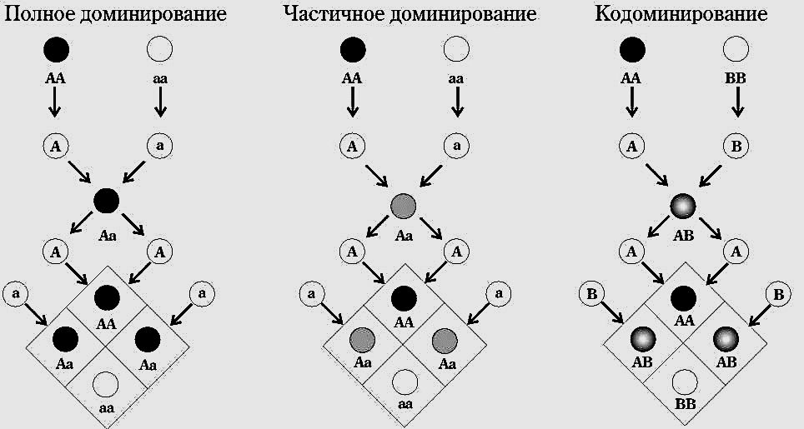
Пользуясь таблицей и приведенными ниже схемами решите задачу по генетике. Описывая генопип, помните, что
АА – гомозигота по доминантному признаку;
Аа – гетерозигота;
аа – гомозигота по рецессивному признаку

Slide 64
Формы изменчивости.
Законы изменчивости
Организм, в зависимости от условий, может меняться довольно сильно, но всему есть пределы. Эти пределы определяются генотипом – как бы белый человек ни загорал, чернокожим он не станет…
Модификационная изменчивость – способ-ность организмов к изменению в определен-ных пределах своих фенотипических характе-ристик под влиянием факторов окружающей среды.
Изменение генотипа организма при этом не происходит.

Slide 65
Основные закономерности модификацион-ной изменчивости:
не передается по наследству (в лесах нашей страны большинство зайцев на зиму меняют окраску: становятся зайцами – беляками; по наследству этот признак не передается – у серого зайца не рождаются белые зайчата);
изменяются условия – изменяется (исчезает) и признак (после приезда с юга загар постепенно уходит, заяц–беляк летом опять серый).
пределы вариаций признака – норма реакции – заложены в генотипе (рыжим заяц не станет, как бы не менялись условия, да и человек не станет чернокожим от обильного загорания на солнце).

Slide 66
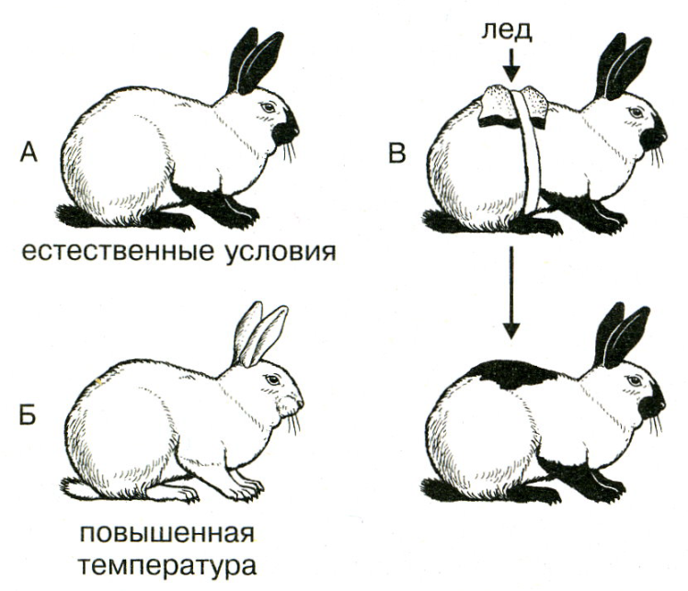
Пределы модификационной изменчивости какого либо признака называется нормой реакции. Наследуется не сам признак, а способность проявлять этот признак в определенных условиях, т.е. наследуется норма реакции на внешние условия.

Slide 67
чем важнее признак, тем уже норма реакции, цвет белого медведя подразумевает определенную маскировку на снегу. Весной шерсть заметно желтеет, но при этом рыжим медведь никогда не бывает – диапазон изменения цвета достаточно узкий;
модификационная изменчивость распростра-няется на всю популяцию, т.е. она массовая.

Slide 68
Статистические закономерности модификационной изменчивости
Модификационная изменчивость многих признаков растений, животных и человека подчиняется общим закономерностям. Эти закономерности выявляются на основании анализа проявления признака у группы особей (n). Степень выраженности изучаемого признака у членов выборочной совокупности различна.
Каждое конкретное значение изучаемого признака называют вариантой и обозначают буквой v.
При изучении изменчивости признака в выборочной совокупности составляется вариационный ряд, в котором особи располагаются по возрастанию показателя изучаемого признака.

Slide 69
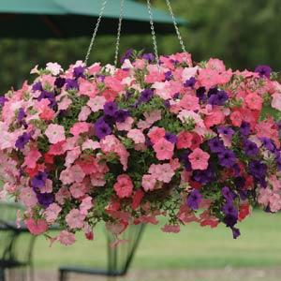
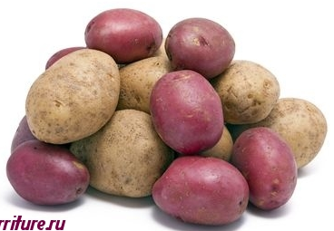
Для расчета среднего значения данного признака используют формулу:
М = Σ(vρ)/n,
где М – средняя величина признака;
v – варианта;
ρ – частота встречаемости;
n – количество вариантов.
Знание закономерностей модификационной изменчивости необходимо для предвидения и планирования степени выраженности многих признаков организмов в зависимости от условий внешней среды.

Slide 70
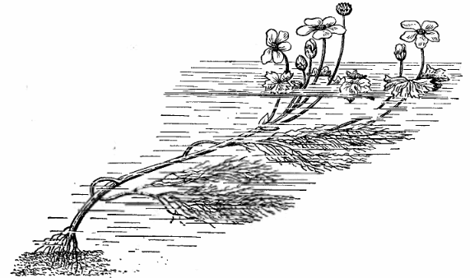
Модификационная изменчивость водяного лютика: строение надводных и подводных листьев различно
Неопределенная изменчивость бобовых растений

Slide 71
Наследственная (генотипическая, мутацион-ная) изменчивость обусловлена изменениями в генотипе. Это может быть вызвано какими-то изменениями в генах и хромосомах, может быть следствием изменения даже количества хромосом.

Slide 72
Комбинативная изменчивость – это тоже изменение генотипа, но это скорее новая комбинация хромосом, новое сочетание генов – это происходит при половом размножении. Новый организм – это комбинация двух родительских организмов.
Основные закономерности комбинативной изменчивости:
передается по наследству;
признак не изменяется, даже если внешние условия изменяются и передается по наследству своя норма реакции.

Slide 74
Подведем итог:
Изменчивость
Модификационная
(ненаследственная или фено-типическая) изменения приз-наков организма под воздейст-вием среды и не связанные с изменением генотипа. Модифи-кации не наследуются и прояв-ляются в границах определен-ных нормой реакции. Например: загар у человека, различия в размерах растений, растущих в разных условиях среды, и т. п.
Мутационная
(генотипическая) изменчивость наслед-ственная изменчивость, вызывающая изменения в генотипе, передается по наследству. Например - цвет волос, плодов, форма листьев и т. п.
Цитоплазматическая изменчивость пластид и митохондрий
Генотипическая изменчивость генотипа (в хромосомах)
Мутационная
Комбинативная
Генные мутации
Хромосомные мутации
Геномные мутации

Slide 75
Практическая работа № 3 «Анализ фенотипической изменчивости»

Slide 76
Цель: изучить развитие фенотипа, определяющееся взаимодействием его наследственной основы – генотипа с условиями окружающей среды.
Материалы и приспособления: засушенные листья растений, плоды растений, фасоль, комнатные растения (и др.), линейка.

Slide 77
Вспомним:
Генотип – совокупность наследственной информации, закодированной в генах.
Фенотип – конечный результат проявления генотипа, т.е. совокупность всех признаков организма, сформировавшихся в процессе индивидуального развития в данных условиях среды.
Изменчивость – способность организма изменять свои признаки и свойства. Различают изменчивость фенотипическую (модификационную) и генотипическую, к которой относятся мутационная и комбинативная ( в результате гибридизации).

Slide 79
Модификационная изменчивость
Большую роль в формировании признаков организмов играет среда его обитания.
Каждый организм развивается и обитает в определенной среде, испытывая на себе действие ее факторов, способных изменять морфологические и физиологические свойства организмов, т.е. их фенотип
Изменчивость организма, возникающая под влиянием факторов внешней среды и не затрагивающая генотип, называется модификационной.

Slide 80
Основные характеристики модификационной изменчивости:
1. Зависит от окружающих условий.
2. Носит групповой характер.
3. Является определённой.
4. Имеет статистические закономерности.
5. Определяется нормой реакции.

Slide 81
Норма реакции – степень варьирования признака или пределы модификационной изменчивости, обусловленные генотипом. Наследуется не признак как таковой, а его способность изменяться в пределах нормы реакции под воздействием факторов среды.
Статистические закономерности модификационной изменчивости
Модификационная изменчивость многих признаков растений, животных и человека подчиняется общим закономерностям. Эти закономерности выявляются на основании анализа проявления признака у группы особей (n). Степень выраженности изучаемого признака у членов выборочной совокупности различна.

Slide 82
Каждое конкретное значение изучаемого признака называют вариантой и обозначают буквой v.
При изучении изменчивости признака в выборочной совокупности составляется вариационный ряд, в котором особи располагаются по возрастанию показателя изучаемого признака.

Slide 83
Вариационные ряды

Slide 84
На основании вариационного ряда строится вариационная кривая – графическое отображение частоты встречаемости каждой варианты.
Частота встречаемости отдельных вариант обозначается буквой p.

Slide 85
Распределение частоты встречаемости признака в зависимости от величины признака
Длина листьев, мм | 63 | 68 | 80 | 88 | 96 | 97 | 103 | 105 | 109 | 110 | 115 | 120 | 135 | 137
Частота встречаемости признака | 5 | 6 | 12 | 13 | 15 | 18 | 18 | 19 | 21 | 18 | 15 | 12 | 7 | 5

Slide 86
Мутации – это изменения генотипа, вызванные структурными изменениями генов или хромосом.
Для возделывания того или иного сорта растений или разведения породы важно знать, как они реагируют на изменение состава и режима питания, натемпературный, световой режимы и другие факторы.
Для объективности характеристики изменчивости признака пользуются средней величиной, которую можно рассчитать по формуле:
М = Σ(vρ)/n,

Slide 87
М = Σ(vρ)/n,
где М – средняя величина признака;
v – варианта;
ρ – частота встречаемости;
n – количество вариантов.
Знание закономерностей модификационной изменчивости необходимо для предвидения и планирования степени выраженности многих признаков организмов в зависимости от условий внешней среды.

Slide 88
Например, если взять 100 колосьев пшеницы (n) и подсчитать число колосков в колосе, то это количество будет от 14 до 20 – это численное значение вариант (v).
Вариационный ряд:
v = 14 15 16 17 18 19 20
Частота встречаемости каждой варианты
p = 2 7 22 32 24 8 5
Среднее значение признака встречается чаще, а вариации, значительно отличающиеся от него, – значительно реже. Это называется нормальным распределением.

Slide 89
Кривая на графике бывает, как правило, симметричной. Вариации, как большие, чем средние, так и меньшие, встречаются одинаково часто.
p
v
Вариационный ряд:
v = 14 15 16 17 18 19 20
Частота встречаемости каждой варианты:
p = 2 7 22 32 24 8 5

Slide 90
Легко посчитать и среднее значение данного признака. Для этого используют формулу:
М = Σ(vρ)/n,
где М – средняя величина признака, в числителе сумма произведений вариант на их частоту встречаемости, в знаменателе – количество вариант. Для данного признака среднее значение равно 17,13.

Slide 91
Еще один пример вариационной кривой:
Используя данные вариационного ряда, постройте вариационную кривую изменчивости признака. По оси ОY – частота встречаемости, по оси ОX – варианта. (для примера смотрите предложенную диаграмму).

Slide 93
Выполнение работы
Запишите тему и цель работы. Выберите объект для определения статистических закономерностей признака (фасоль, комнатное растение, физиологические показатели одногруппников и т.д.) Расположите листья (или другие объекты) в порядке нарастания их длины;
Измерьте длину объектов или рост одногруппников, полученные данные запишите в тетради. Подсчитайте число объектов, имеющих одинаковую длину (рост), внесите данные в таблицу:
Численное значение вариант (например, размер объектов), v | Частота встречаемости вариант, т.е. число объектов, р

Slide 94
Постройте вариационный ряд и вариационную кривую (см. выше). Вариационная кривая представляет собой графическое выражение изменчивости признака; частота встречаемости признака – по вертикали; степень выраженности признака – по горизонтали.
Определите норму реакции. Запишите ее: это указание пределов проявления признака (например, норма реакции размера листовой пластинки герани составила от 6 см до 10 см).

Slide 95
Вспомним:

Slide 96
Запомним:

Slide 97
Вычислите среднюю величину признака по формуле (см. выше). Сравните среднюю величину с вашими данными графика – если закономерность наблюдается, то большее количество объектов будет встречаться со значением размера (или роста) близким к вычисленному среднему.
Ответьте на вопросы, основываясь на исследованиях:
а) есть ли пределы проявления признака?
б) какие значения признака встречаются чаще, а какие реже?

Slide 98
в) какое количество данных необходимо обработать для того, чтобы выявить закономерность?
г) какое практическое значение имеет изучение данного признака?
д) какие признаки фенотипа имеют узкую, а какие – широкую норму реакции? Чем обусловлена широта нормы реакции, и от каких факторов она может зависеть?
7. Сделайте вывод (ответ на поставленную цель работы).

Slide 99
Ниже приведены примеры изменчивости. Определите, к каким формам изменчивости организмов они относятся? Для каких примеров соответствует широкая норма реакции? (рядом с ответами поставьте букву Н)
На ферме улучшили кормление коров – молока стало больше, ухудшили кормление – молока стало меньше.
В гнезде галки среди галчат один галчонок оказался белым (альбинос).
От овцематки с нормальными ногами родился один ягненок с короткими кривыми ногами, от которого произошла новая (анконская) порода овец.
На хорошо удобренной почве капуста образует крупные кочаны, на бедной почве – мелкие кочаны.

Slide 100
Ягнят воспитывали в холоде – шерсть у них стала гуще.
У одного растения душистого табака из почки вырос необычный побег с красивыми полосатыми листьями.
На поле все всходы льна погибли от мороза, а одно растение выжило, как более морозостойкое.
У комнатной примулы один из цветков был крупнее других и имел шесть лепестков вместо пяти.
У собаки выработали условный рефлекс (выделение слюны на звонок).
Наступили холода – мех у зайцев стал гуще.

Slide 101
На одной грядке при хорошем уходе томат дал крупные плоды, а на грядке при плохом уходе – мелкие плоды (семена одного и того же сорта)
На грядке среди помидоров выросло одно растение, в цветке которого было семь лепестков вместо пяти.
Если плодовую мушку дрозофилу облучить рентгеновскими лучами, то у многочисленного ее потомства возникают различные изменения: у одного изменяется размер крыльев, у другого появляются или исчезают щетинки, у третьего темнеет или светлеет хитиновый покров.

Slide 102
Соответствующие цифры занесите в столбики:
Широкая норма реакции | Наследственная изменчивость

Slide 103
Основы селекции растений, животных и микроорганизмов
Селе́кция (лат. selectio – выбирать) – наука о методах создания новых и улучшении существующих пород животных, сортов растений, штаммов микроорганизмов, с полезными для человека свойствами. Селекцией называют также отрасль сельского хозяйства, занимающуюся выведением новых сортов и гибридов сельскохозяйственных культур и пород животных.

Slide 104
Первоначально в основе селекции лежал искусственный отбор, когда человек отбирает растения или животных с интересующими его признаками. До XVI–XVII веков отбор происходил бессознательно: то есть человек, например, отбирал для посева лучшие, самые крупные семена пшеницы, не задумываясь о том, что он изменяет растения в нужном ему направлении.

Slide 105
Только в последнее столетие человек, ещё не зная законов генетики, стал использовать отбор сознательно или целенаправленно, скрещивая те растения, которые удовлетворяли его в наибольшей степени.
Однако методом отбора человек не может получить принципиально новых свойств у разводимых организмов, так как при отборе можно выделить только те генотипы, которые уже существуют в популяции.

Slide 106
Для получения новых пород и сортов животных и растений применяют гибридизацию, скрещивая растения с желательными признаками и в дальнейшем отбирая из потомства те особи, у которых полезные свойства выражены наиболее сильно. Например, один сорт пшеницы отличается прочным стволом и устойчив к полеганию, а сорт с тонкой соломиной не заражается стеблевой ржавчиной. При скрещивании растений из двух сортов в потомстве возникают различные комбинации признаков. Но отбирают именно те растения, которые одновременно имеют прочную соломину и не болеют стеблевой ржавчиной. Так создается новый сорт.
Законы Менделя

Slide 107
Селекция одноклеточных организмов происходит несколько иначе, чем селекция многоклеточных растений и животных. Главная цель – добиться высокой производительности от одной клетки. Микроорганизмы синтезируют аминокислоты, белки, липиды, витамины, нуклеиновые кислоты, ферменты, пигменты, специфические органические вещества и т.д. «Дикие» штаммы, как правило, менее активны и производительны, поэтому человечество научилось стимулировать жизнедеятельность одноклеточных организмов.

Slide 108
Отличительные черты селекции микроорганизмов:
неограниченное количество начального материала для работы – за несколько дней в питательной среде можно вырастить миллионы бактерий;
одноклеточные организмы содержат гаплоидный набор хромосом, поэтому легче выявить мутации уже в первом поколении;
геном бактерий более простой, чем многоклеточных организмов, что позволяет более эффективно регулировать взаимодействие генов.

Slide 109
Человечество научилось из 100 тысяч известных использовать несколько сотен видов микроорганизмов. Число «полезных» одноклеточных организмов растёт с каждым годом.

Slide 110
Основные методы селекции микроорганизмов
Метод | Особенности | Примеры
Искусственный отбор | Выборка наиболее производительных и неприхотливых образцов микроорганизмов и культивирование их в искусственной среде | Производство антибиотиков
Искусственный мутагенез | Внешнее воздействие на жизнедеятельность микроорганизмов. Применение ультрафиолета, радиации, химических веществ для получения необходимой мутации | Получение пекарских дрожжей
Генная инженерия | Выделение необходимых генов и внедрение их в другие организмы, преобразование, «редактирование» ДНК и РНК, создание генетически модифицированных организмов | Производство инсулина

Slide 111
Схема селекции микроорганизмов
Природный штамм микроорганизмов
Выявление и отбор продуктивного стабильного штамма на основе естественной изменчивости
Обработка штамма мутагенами
Выявление и отбор перспективных мутантов
Многократный пересев с контролем на образование требуемого продукта
Получение продуктивного штамма
Передача продуктивного штамма в промышленное производство

Slide 112
Несколько примеров, какое значение имеет селекция микроорганизмов в современной промышленности:
получение ферментов, используемых в промышленности, например, амилаза входит в состав стиральных порошков, улучшает качества муки, ускоряет процессы брожения;
получение незаменимых аминокислот;
производство антибиотиков;
получение дополнительных источников энергии – этанола, водорода, газа;
изготовление хлебобулочных изделий (выращивание дрожжей);
производство спирта и алкогольной продукции;
изготовление кисломолочных продуктов;
выращивание металлов из бедных руд;
очистка сточных вод.
выращивание металлов из бедных руд;
очистка сточных вод.

Slide 113
Биотехнология, задачи и перспектива развития
Биотехнология – это целенаправленное получение ценных для народного хозяйства и человека продуктов за счет биохимической деятельности микроорганизмов, изолирован-ных клеток или их компонентов.

Slide 114
Биотехнология дает возможность воспроизводить нужные продукты в неограниченных количествах, применяя новые технологии, позволяющие переносить гены в клетки-продуценты или в целый организм (трансгенные животные и растения), синтезировать пептиды, создавать искусственные вакцины.

Slide 115
Трансгенный органи́зм – живой организм, в геном которого искусственно введен ген другого организма. Ген вводится в геном хозяина в форме так называемой «генетической конструкции» – последовательности ДНК, несущей участок, кодирующий белок...
Транс... [< лат. trans сквозь, через] – первая составная часть сложных слов, обозначающая: 1) движение через какое-либо пространство, пересечение его, например: трансарктический; 2) следование, расположение за чём-либо по ту сторону чего-либо, например: трансураны, трансальпийский; передачу через посредство чего-либо, например: транслитерапия.

Slide 116
Биотехноло́гия – дисциплина, изучающая возможности использования живых организмов, их систем или продуктов их жизнедеятельности для решения технологических задач, а также возможности создания живых организмов с необходимыми свойствами методом генной инженерии.

Slide 117
Биотехнологические производства представляют собой сложный комплекс биофизических, биохимических и физико-химических процессов, в котором тесно взаимосвязаны производство и биология. Может быть, даже правильнее называть биотехнологией применение в промышленности биологических систем или процессов.

Slide 118
В современной биотехнологии используются биологические системы всех уровней – от молекулярно-генетического до биогеоценотичес-кого (биосферного); при этом создаются принципиально новые биологические системы, не встречающиеся в природе. Биологические системы, применяемые в биотехнологии, вместе с небиологическими компонентами (технологическое оборудование, материалы, системы энергоснабжения, контроля и управления) удобно называть рабочими системами.

Slide 119
Первоочередной задачей, стоящей перед биотехнологией, являются исследования в области разработки и получения:
новых биологически активных веществ и лекарственных препаратов для медицины (интерферонов, инсулина, гормона роста человека, моноклональных антител и т. д.), повышающих качество жизни людей и позволяющих осуществлять раннюю диагностику и лечение тяжелых заболеваний – сердечнососудистых, злокачественных, наследственных, инфекционных, в том числе вирусных;

Slide 120
микробиологических средств защиты растений от болезней и вредителей;
бактериальных удобрений и регуляторов роста растений, повышения плодородия почв;

Slide 121
новых, с заданными свойствами, высокопродуктивных и устойчивых к неблагоприятным факторам внешней среды сортов и гибридов сельскохозяйственных растений, полученных методами генетической и клеточной инженерии;
Ранний высокопродуктивный индетерминантный гибрид

Slide 122
ценных кормовых добавок и биологически активных веществ (кормового белка, аминокислот, ферментов, витаминов, ветеринарных препаратов и др.), необходимых для повышения продуктивности животноводства;

Slide 123
новых методов биоинженерии для эффективной профилактики, диагностики и терапии основных болезней сельскохозяйственных и домашних животных;

Slide 124
новых технологий получения хозяйственно ценных продуктов для использования в пищевой, химической, микробиологической и других отраслях промышленности;
Прополис
Для получения настоящего розового масла выращивают специальные сорта роз. Лепестки роз обрабатывают по особой технологии и из пяти тонн цветочных лепестков получают около килограмма натурального розового масла.

Slide 125
технологий глубокой и эффективной переработки сельскохозяйственных, промышленных и бытовых отходов;

Slide 126
использования сточных вод и газовоздушных выбросов для получения биогаза и высококачественных удобрений;
Очистки вод с помощью эйхорнии

Slide 127
производства дешевых и эффективных энергоносителей (биотоплива).

Slide 128
К основным разделам современной биотехнологии относятся микробиологический синтез, клеточная инженерия, генетическая инженерия.
Микробиологический синтез и ферментация

Slide 129
Использование достижений биотехнологии в различных отраслях народного хозяйства
(по Д. Тейлор и др.)

Slide 131
Объекты, используемые в биотехнологии (они включают представителей как прокариот, так и эукариот), чрезвычайно разнообразны по своей структурной организации и биологическим характеристикам. К объектам биотехнологии относятся:
вирусы;
бактерии и цианобактерии;
водоросли;
лишайники;
грибы;
водные растения;
клетки растений и животных.

Slide 132
Для обозначения наиболее тесно связанных с биологией разнообразных технологий раньше использовали такие наименования, как «прикладная микробиология», «прикладная биохимия», «технология ферментов», «биоинженерия», «прикладная генетика», «прикладная биология».

Slide 133
Наши предки в течение тысячелетий успешно использовали метод микробиологической ферментации для сохранения и улучшения вкуса пищи, производства спиртных напитков. Так, пивоварение до сих пор остается наиболее важной (в денежном исчислении) отраслью биотехнологии: в мире ежегодно производится свыше 10¹¹ л пива на сумму порядка 175 млн. долларов. В основе процесса пивоварения лежат реакции обмена веществ, происходящие при росте и размножении некоторых микроорганизмов в анаэробных условиях.

Slide 134
Первое письменное упоминание о пиве относится ко временам шумеров (Шумер – страна на территории нынешнего Ирака, существовавшая в IV – II тысячелетиях до н.э.). Их пиво называлось «сикару» и, уже в тот период в основе его производства был соложеный ячмень.
Древние египтяне приветствовали друг друга фразой «Хлеб и пиво». Также они чтили Изис – богиню плодородия и пива.

Slide 135
Позже вавилоняне продолжили эти традиции и оставили множество письменных упоминаний о социальной значимости пива. В ту эпоху злаки обычно перемалывались в муку, и массе придавалась форма хлебных батонов. Это облегчало их хранение и перевозку. Для получения пива было необходимо размельчить этот «хлеб» и погрузить образовавшуюся массу в воду, подвергнув ее тем самым брожению, длившемуся несколько дней.

Slide 136
В средние века ячмень был одной из самых распространенных зерновых культур, и каждая семья варила свое «домашнее» пиво. Постепенно семейное производство уступило место производству профессиональному.
В конце XI века в пиво стали добавлять хмель, во многом придав ему тот вкус, который мы знаем сегодня.

Slide 137
Общая схема процесса производства пива

Slide 138
Благодаря трудам Л. Пастера в конце XIX в. были созданы условия для дальнейшего развития прикладной (технической) микробиологии, а также в значительной мере и биотехнологии. Пастер установил, что микроорганизмы играют ключевую роль в процессах брожения, и показал, что в образовании отдельных продуктов участвуют разные их виды. Это послужило основой развития в конце XIX – начале XX в. бродильного производства органических растворителей (ацетона, этанола, бутанола, изопропанола) и других химических веществ, где использовались разнообразные виды микроорганизмов.
Луи́ Пасте́р (правильно Пастёр, фр. Louis Pasteur) – французский микробиолог и химик, член Французской академии
Эллиптические дрожжи

Slide 139
Брожение – процесс анаэробного расщепления органических веществ, преимущественно углеводов, происходящий под влиянием микроорганизмов или выделенных из них ферментов.

Slide 140
Процессы, в которых биомасса, т. е. возобновляемый источник сырья, используется для получения химических веществ, играли ведущую роль на первом этапе развития современной биотехнологии. По мере становления нефтехимии на смену многим из них пришли химические процессы.

Slide 141
В тех случаях, когда некоторые химические соединения (например, цитрат, ацетат и итаконат) широко применяли при производстве пищевых продуктов, их продолжали получать и путем брожения – самым выгодным с экономической точки зрения. В некоторых странах (например, в Италии) таким способом вырабатывали даже технический этиловый спирт. Сегодня под влиянием энергетического кризиса производство спирта из растительного сырья получает все более широкое распространение в США, Бразилии и других странах.

Slide 142
Цитраты [< лат. citrus лимонное дерево] – соли (или эфиры) лимонной кислоты.
Лимонная кислота – НОС(СН₂СООН)₂СООН, трёхосновная карбоновая кислота, бесцветные растворимые в воде кристаллы; применяется в пищевой промышленности, для очистки и шлифовки стали, в органическом синтезе.
Итаконовая кислота (метиленбутандиовая, метиленянтарная) – ненасыщенная двухосновная карбоновая кислота, H₂C=(СООН)–CH₂COOH; бесцветные кристаллы, t_{пл}=167–168 °С; применяют в производстве синтетических моющих средств.

Slide 143
Следующим важным этапом в развитии биотехнологии хозяйственно ценных веществ была организация промышленного производства антибиотиков, основой которого стало открытие в 1940 г. А. Флемингом, X. Флори и Э. Чейном химиотерапевтической активности пенициллина.
Колония пеницилла. Пенициллиум. При стимуляции мутагенами выход пенициллина был увеличен в 10 раз

Slide 144
Как получение химических соединений и пищевых добавок путем брожения, так и синтез антибиотиков всегда велись в асептических условиях, но некоторые современные процессы (например, образование белка одноклеточными организмами) осуществляют в еще более жестком режиме. Обеспечение таких особых условий – многоплановая задача, и она решается инженерами-химиками и микробиологами.

Slide 145
Вместе с тем переработка отходов, например, не требует стерильных условий; напротив, чем больше разных микроорганизмов принимает участие в процессе, тем лучше. В наше время все более широко применяют переработку стоков в анаэробных условиях смешанной микрофлорой, в результате чего попутно образуется биогаз (он состоит в основном из метана и СО₂).

Slide 146
Этот способ энергетически высокоэффективен, позволяет сохранять и концентрировать энергию, содержащуюся в различных компонентах стоков (с газом регенерируется более 80 % свободной энергии), а в сельской местности с его помощью можно получать значительную часть столь необходимой энергии.
Завод по производству биогаза

Slide 147
Так, в Китае построено более 18 млн. генераторов биогаза. В развитых странах с высоким потреблением энергии превращение отходов в биогаз может покрыть лишь несколько процентов их энергетических потребностей. На отдельных крупных заводах по переработке отходов биогаз часто сжигают в тепловых машинах, которые приводят в действие электрогенераторы. В последние годы созданы также небольшие установки, предназначенные для переработки отходов сельского хозяйства.

Slide 148
Направления биотехнологии и получаемые с ее помощью продукты
Отрасль | Примеры
Сельское хозяйство | Получение новых штаммов; новые методы селекции растений и животных (включая клонирование)
Производство химических веществ | Получение органических кислот (например, лимонной, итаконовой); использование ферментов в составе моющих средств
Энергетика | Увеличение потребления биогаза; крупномасштабное производство этанола как жидкого топлива
Контроль за состоянием окружающей среды | Совершенствование методов тестирования и мониторинга; прогнозирование превращений ксенобиотиков; улучшение методов переработки отходов, особенно промышленных
Пищевая промышлен-ность | Создание новых методов переработки и хранения пищевых продуктов; получение пищевых добавок; использование белка, синтезируемого одноклеточными организмами; получение ферментов для переработки пищевого сырья
Материалове-дение | Выщелачивание руд; контроль биоразложения
Медицина | Применение ферментов для усовершенствования диагностики; создание датчиков на основе ферментов; использование микроорганизмов и ферментов при производстве сложных лекарств (например, стероидов); синтез новых антибиотиков; применение ферментов в терапии

Slide 149
Ксенобиотики – [гр. xenos чужой + bios жизнь] – чужеродные для организмов соединения – пестициды, препараты бытовой химии, лекарственные средства, промышленные загрязнения и т. п.; попадая в окружающую среду в значительных количествах, ксенобиотики могут вызвать гибель организмов, нарушить нормальное течение природных процессов в биосфере.
Стероиды – класс природных биологически активных неомыляемых липидов, включающий жёлчные кислоты, половые гормоны, гормоны коры надпочечников, некоторые яды и алкалоиды.
Ксенобиотики
Стероиды
Гидрокортизон

Slide 150
Липиды [< ф. lipos жир] – группа органических веществ, входящих в состав всех живых клеток, включающая жиры и жироподобные вещества; расщепляются в организме липазами.
Липазы [< гр. lipos жир] – ферменты, расщепляющие липиды на глицерин и жирные кислоты; содержатся в желудочном, панкреатическом и кишечном соке позвоночных животных и человека, в пищеварительных секретах многих беспозвоночных и в семенах ряда растений.
ферменты
Липид

Slide 151
В 1960-х гг. некоторые нефтяные и химические компании начали проводить исследования с целью получения из одноклеточных организмов белка, предназначенного для добавления в пищу людям и животным. В какой-то мере это было связано с недостатком белковой пищи в мире. В качестве субстратов использовали нефть, метан, метанол и крахмал. Наиболее конкурентоспособными оказались процессы на основе метанола и крахмала. Основная масса полученных продуктов предназначалась для добавления в корм животным.
Получение ферментов (глубинный способ)

Slide 152
В западных странах компанией ICI был построен самый крупный завод, где в одном ферментере при участии метанолпотребляющей бактерии Methylophilus methylotrophus из метанола получают около 70 тыс. т белка прутина (Pruteen) в год. Модификация механизмов ассимиляции азота этими бактериями, достигнутая с помощью технологии рекомбинантных ДНК, привела к еще большему увеличению выхода продукта. Это стало одним из первых доказательств практической значимости и потенциальных возможностей генетической инженерии.
В России ежегодно производится более 1 млн. т белка из одноклеточных водорослей, в основном из углеводородов и отходов растениеводства.

Slide 153
Возрастает интерес к применению ферментов в медицинской промышленности (главным образом для диагностики), хотя в целом их использование остается сравнительно небольшим. Это обусловлено нестабильностью ферментов, сложностью выделения продуктов переработки и проблемами, связанными с добавлением или заменой кофакторов.
ферменты

Slide 154
Ко… [< лат. со, вместе] – составная часть сложных слов.
Кофакторы – молекулы органических веществ небелковой природы или ионы металлов, образующие в комплексе с соответствующими апоферментами активные сложные ферменты.
Апофермент – белковая часть сложного фермента; неактивна в отсутствии кофактора.

Slide 155
Однако в некоторых случаях эти сложности удается обойти путем использования интактных (целых) клеток микроорганизмов. Такой способ применили при крупно­масштабном производстве лекарственных препаратов стероидной природы. Было установлено, что многие микроорганизмы способны строго направленно и стереоспецифически гидроксилировать сложные молекулы стероидов. Например, плесневый гриб Rhizopus arrhizus способен стереоспецифически гидроксилировать женский половой гормон прогестерон.
Плесневый гриб Rhizopus arrhizus

Slide 156
Гормон [< гр. hormaō привожу в движение, побуждаю] – иначе инкрет – продукт желез внутренней секреции, выделяемый непосредственно в кровь; гормоны как физиологически активные вещества участвуют в регуляции функций организма.
Внутриклеточные гормоны – простагландины (ПГ)

Slide 157
Гормональный – прилагательное от cлова гормон; гормональная регуляция – регуляция жизнедеятельности организма животных и человека, осуществляемая при участии поступающих в кровь гормонов; тесно связана с нервной и гуморальной системами регуляции и координации функций.

Slide 158
Гуморальный [< лат. humor жидкость] – относящийся к жидким внутренним средам организма – крови, лимфе, тканевой жидкости; гуморальные факторы, гуморальные агенты – физиологически активные вещества (например, гормоны), образующиеся в организме и оказывающие свое физиологическое действие через его жидкие среды; гуморальная регуляция – регуляция жизнедеятельности организма, осуществляемая через его жидкие среды.
Гормон аппетита

Slide 159
Освоение методов культивирования растительных и животных клеток в большом объеме повысило эффективность получения вакцин. Разработка метода слияния клеток различных линий позволила получить новые клоны масличных пальм, не только более урожайные, но и дающие продукцию более высокого качества.

Slide 160
Технологии
Фрагмент установки по производству серной кислоты: реагенты проходят между слоями катализатора, лежащими на полках: производится технологический процесс
и биотехнологии

Slide 161
Прорывные, принципиально новые технологии могут быть опасны для человека и окружающей среды, поскольку последствия их применения непредсказуемы. Внедрение прорывных технологий, как правило, сопровождается появлением новых видов продуктов и новых видов отходов. Любой новый пищевой или промышленный продукт должен проходить всестороннюю проверку на аллергенность, канцерогенность и мутагенность, на совместимость с другими продуктами, на безопасность для окружающей среды и т. д.

Slide 162
На основе прорывных технологий создаются биотехнологии высокого уровня (или просто высокие биотехнологии). В противоположность технологиям низкого уровня, высокие биотехнологии характеризуются высокой наукоемкостью, т. е. использованием систем, полученных самыми современными методами генетики, микробиологии, цитологии, экологии, молекулярной биологии.

Slide 163
Материалы, применяемые в высоких биотехнологиях, часто нуждаются в специальной подготовке. Все это требует специального технологического оборудования и высококвалифицированных специалистов, а на современном этапе – автоматизации и компьютеризации производства. Такие технологии используют в сельскохозяйственном производстве, здравоохранении, в различных областях науки, при планировании и проведении природоохранных мероприятий.

Slide 164
Высокие биотехнологии также подразделяют на экстенсивные и интенсивные. Экстенсивные высокие биотехнологии характеризуются относительно низкими затратами сырьевых и энергетических ресурсов. К технологиям подобного типа относится большинство микробиологических производств, технологических процессов по подготовке и переработке промышленного сырья, а также часть производства продукции на основе тканево-клеточных культур. Эти технологии частично интенсифицируются за счет компьютеризации производства.

Slide 165
Экстенсивный (от позднелатинского extensivus – расширительный, растяжимый), связанный с количественным увеличением, распространением (например, экстенсивное земледелие); противоположный интенсивному.
Интенсивный – напряженный, усиленный, отличающийся высоким напряжением; усиленный; дающий наибольшую производительность

Slide 166
Использованные источники
Мамонтов С.Г., Захаров В.Б. Общая биология: Учебник. – М.: Кнорус, 2018. – 324 с. – (Среднее профессиональное образование).
Курбатова Н.С. Общая биология [Электронный ресурс]: учебное пособие для СПО/ Курбатова Н.С., Козлова Е.А. – Электрон. текстовые данные. – Саратов: Научная книга, 2019. – 159 c. – Режим доступа: http://www.iprbookshop.ru/87078.html. – ЭБС «IPRbooks»
Верхошенцева Ю.П. Биология [Электронный ресурс]: учебное пособие для СПО/ Верхошенцева Ю.П. – Электрон. текстовые данные. – Саратов: Профобразование, 2020. – 146 c. – Режим доступа: http://www.iprbookshop.ru/91854.html.– ЭБС «IPRbooks»
Шумакова, Е.В. Ботаника и физиология растений: Учебник. – М.: Издательский центр «Академия», 2015. – 208 с.: ил.
Константинов В.М., Резанов А.Г., Фадеева Е.О, Общая биология. Учебник для СПО. – М.: Издательский центр «Академия», 2014 – 256 с.

Slide 167
Использованные источники
https://ru.wikipedia.org/wiki/
https://ru.wikipedia.org/wiki/Онтогенез
http://biologiya.net/obshhaya-biologiya/osnovy-genetiki/nasledstvennost.html
http://biologiya.net/mlekopitaushie/genotip.html
https://ru.wikipedia.org/wiki/%D0%9D%D0%B0%D1%81%D0%BB%D0%B5%D0%B4%D1%81%D1%82%D0%B2%D0%B5%D0%BD%D0%BD%D0%BE%D1%81%D1%82%D1%8C
Bateson2_(cropped).jpg
http://mybiologiya.net/razmnozhenie-i-razvitie-organizmov/
https://ru.wikipedia.org/wiki/%D0%93%D0%B5%D0%BD%D0%B5%D1%82%D0%B8%D0%BA%D0%B0

Slide 168
Использованные источники
Л.В. Бережная Лабораторной работы по биологии по теме «Составление простейших схем моногибридного и дигибридного скрещивания для специальности 09.02.03 Программирование в компьютерных системах – Краснодар: Краснодарский техникум управления, информатизации и сервиса, 2014.
http://distant-lessons.ru/izmenchivost.html
https://animals-world.ru/genetika/Генетика:история развития, основные понятия и законы генетики

Slide 169
Использованные источники
https://ru.wikipedia.org/Основные понятия генетики
https://yandex.ru/images/Основные понятия генетики
https://ru.wikipedia.org/Наследственность и изменчивость https://yandex.ru/images/ Наследственность и изменчивость
https://ru.wikipedia.org/Селекция
ttps://yandex.ru/images/Селекция
https://ru.wikipedia.org/Биотехнология
https://yandex.ru/images/Биотехнология
https://obrazovaka.ru/biologiya/selekciya-mikroorganizmov-kratko-9-klass.html

